Slide 1


Experiencia Reto / Secretaría de Educación / 2025

Slide 2

La Huerta de mi Corazón
María Camila Pino Moreno
María Sofía Torres Flórez
Maik Higuita Jaramillo
Docente acompañante:
Pilar Querubín

Slide 3
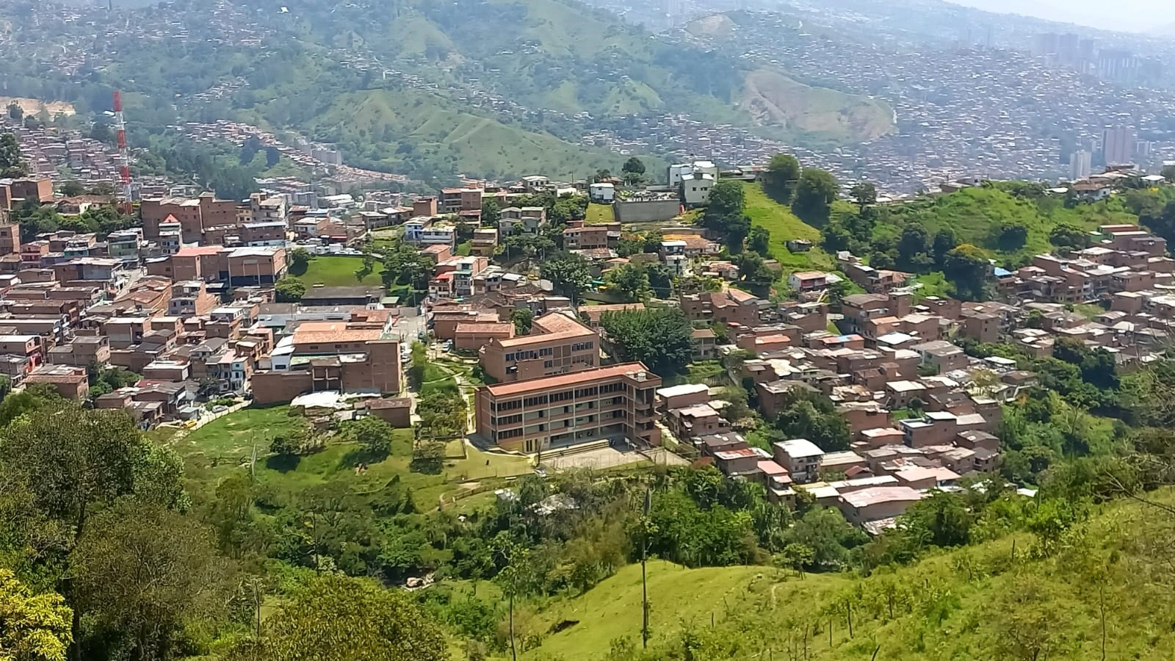
¿Quiénes somos?
Somos una institución educativa de la Comuna 13.

Slide 4

Objetivos
Objetivo General: Implementar una huerta orgánica de plantas aromáticas en la institución educativa El Corazón
Objetivo Específico:
Indagar sobre los diferentes malestares físicos y/o psicológicos
Determinar las plantas aromáticas que pueden disminuir los malestares físicos y/o psicológicos
Construir una huerta escolar con plantas aromáticas
Implementar un manual donde se explique la función activa de las plantas aromáticas

Slide 5
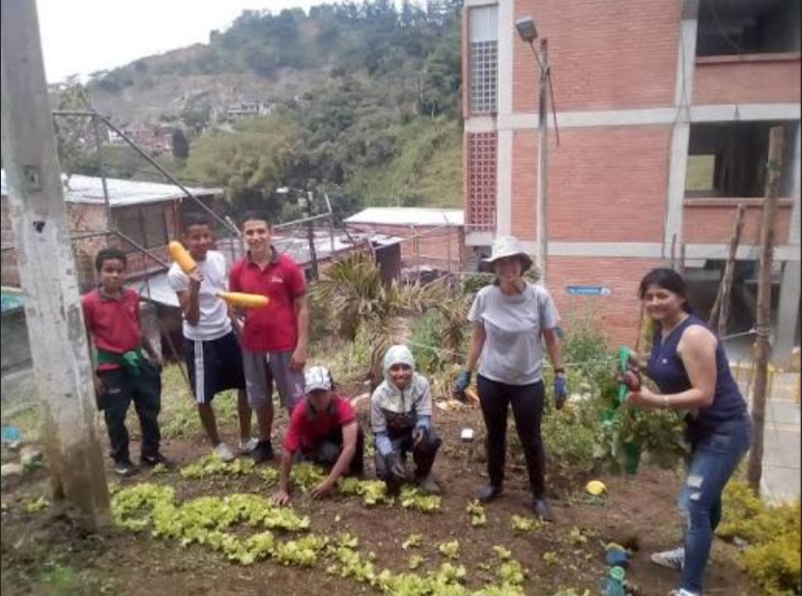
¿Cómo se creo?
2017 y 2018 se cultivaron gran variedad de verduras y
hortalizas: zanahoria, remolacha, zuquini, lechuga, cebolla
2015 se inicia con un pequeño cultivo de lechugas.
¿Por qué, para qué y para quiénes?
En principio, se creó pensada simplemente como una huerta escolar de hortalizas, con la cual buscábamos fortalecer la consciencia del cuidado ambiental.

Slide 6
Metodología: Investigación-Acción Participativa (IAP)
Aprender, investigar y transformar desde el territorio
1
Diagnóstico y escucha activa
VER
2
Co-diseño y planificación
PENSAR
Acción: Identificación comunitaria de malestares físicos y emocionales en la coordinación.
Instrumento: Encuestas físicas y virtuales realizadas por y para los estudiantes.
Acción: Diálogo colaborativo entre docentes, estudiantes, egresados y familias.
Decisión: Transición de cultivo hortícola a plantas medicinales y aromáticas.
3
Acción y apropiación
ACTUAR
4
Reflexión y sistematización
EVALUAR
Acción: Siembra, recolección y adecuación de jardines verticales.
Aplicación: Elaboración de infusiones terapéuticas para el bienestar escolar.
Acción: Análisis estadístico de impacto y apropiación del conocimiento ancestral.
Proyección: Divulgación en ferias de ciencia, congresos y MOVA.
"Los estudiantes no somos objetos de estudio, somos los sujetos que investigan, transforman y cuidan su propio entorno."

Slide 7
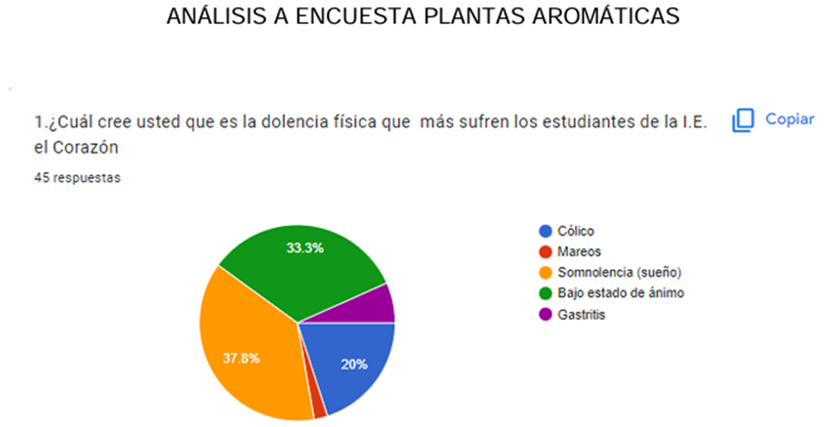
Resultados
Área de Impacto | Indicador / Dato Clave | Resultado Obtenido / Impacto | Estatus / Proyección
Diagnóstico de Salud Escolar | 50 estudiantes encuestados (Muestra diagnóstica) | Identificación de síntomas recurrentes: 37,8% somnolencia/fatiga, 33,3% bajo estado de ánimo, 20,0% cólicos, 6,5% gastritis y 2,4% mareos. | Línea base consolidada
Producción y Cultivo Terapéutico | 8 variedades de aromáticas y medicinales | Cultivo y cosecha de prontoalivio, acetaminofén (planta), limoncillo, hierbabuena, toronjil, menta, manzanilla y cidrón. | En producción continua
Innovación en Infraestructura | Optimización de espacio escolar | Implementación de jardines verticales para maximizar el área de cultivo y mejorar la estética institucional. | Implementado y funcional
Atención e Intervención Escolar | Suministro de infusiones en Coordinación | Atención natural de síntomas físicos y emocionales, reduciendo indisposiciones durante la jornada escolar. | Atención activa
Divulgación y Apropiación Científica | Participación en Congresos y Ferias | Ponencia en el VII Congreso de Ciencia Latina 2025 y participación en el V Congreso Internacional de Salud. | Proyección en MOVA 2026

Slide 8
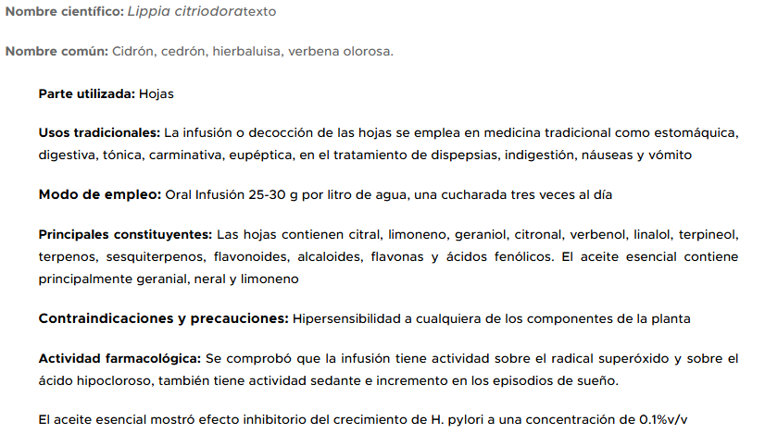
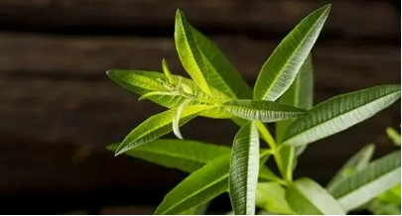
CIDRÓN

Slide 9
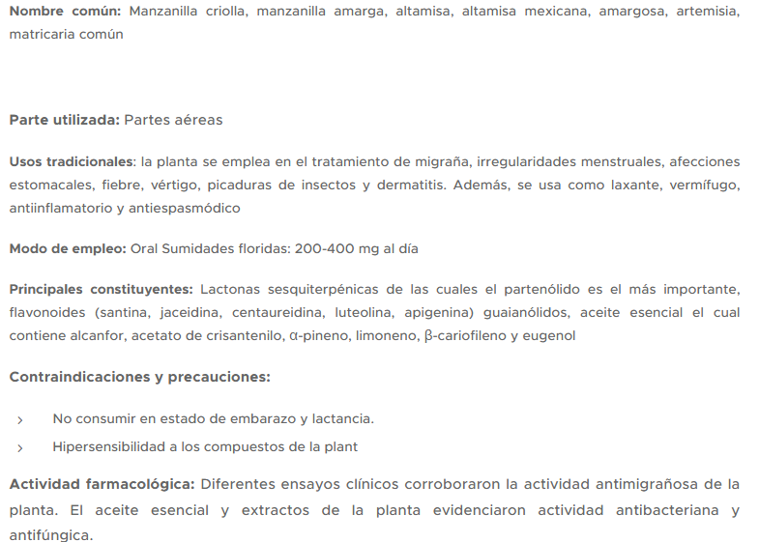
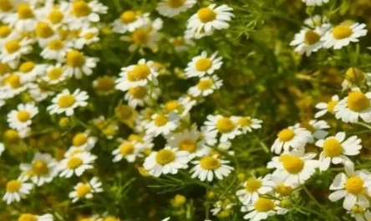
Plantilla para presentaciones
Experiencia Reto / Secretaría de Educación / 2025
MANZANILLA

Slide 10
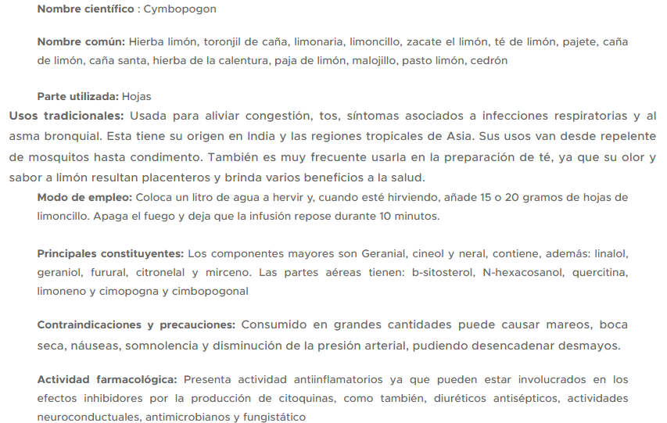

LIMONCILLO

Slide 11
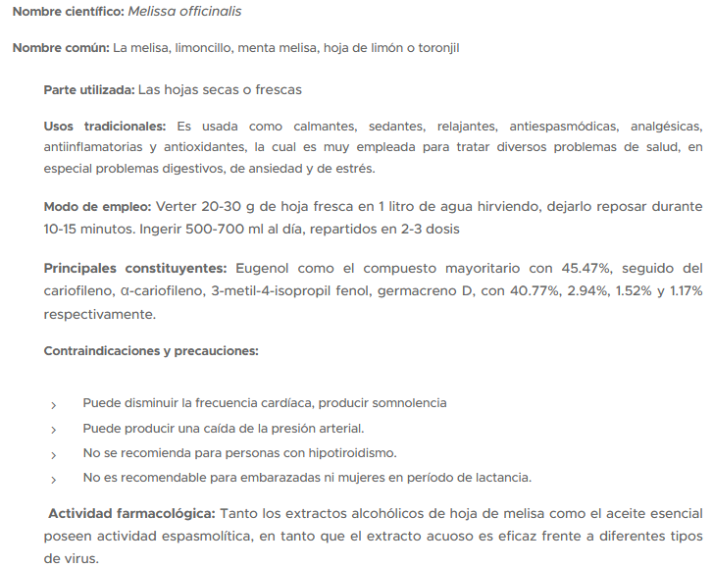
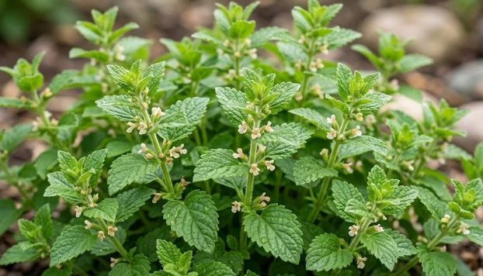
TORONJIL

Slide 12

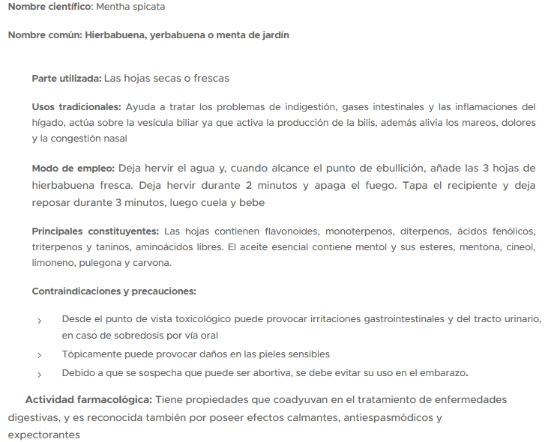
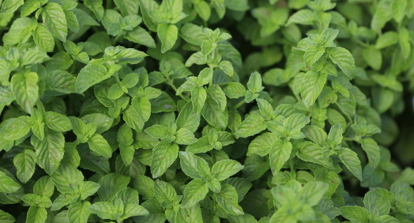
HIERBABUENA

Slide 13
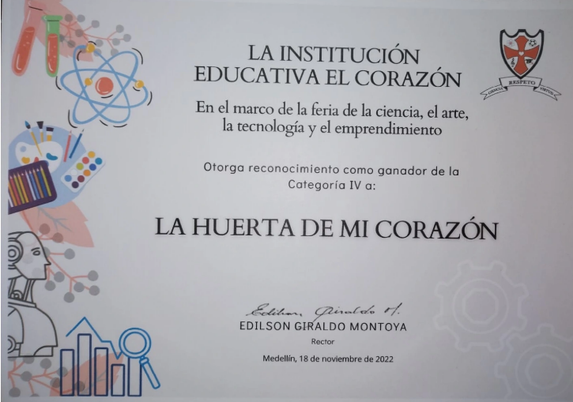
Reconocimiento y divulgación científica:
Durante tres años consecutivos, el proyecto se presentó en la Feria de la Ciencia y Creatividad de nuestra institución, resultando ganadora en las tres versiones.

Slide 14
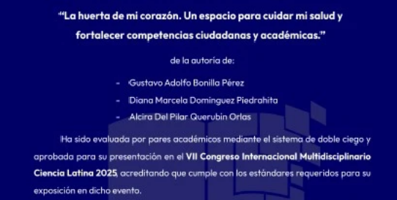
Ponencia en VII Congreso Internacional Multidisciplinario ciencia latina 2025

Slide 15

LA HUERTA DE MI CORAZÓN, UN ESPACIO PARA EL APRENDIZAJE Y EL CUIDADO DE LA SALUD
CONGRESO DE SALUD
Plantilla para presentaciones
Experiencia Reto / Secretaría de Educación / 2025

Slide 16
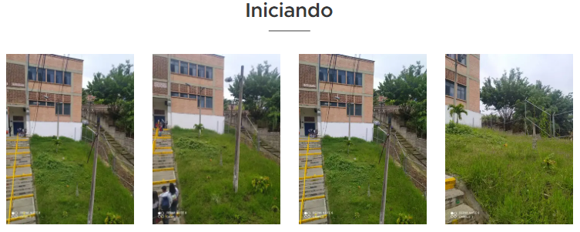
Experiencia Reto / Secretaría de Educación / 2025

Slide 17
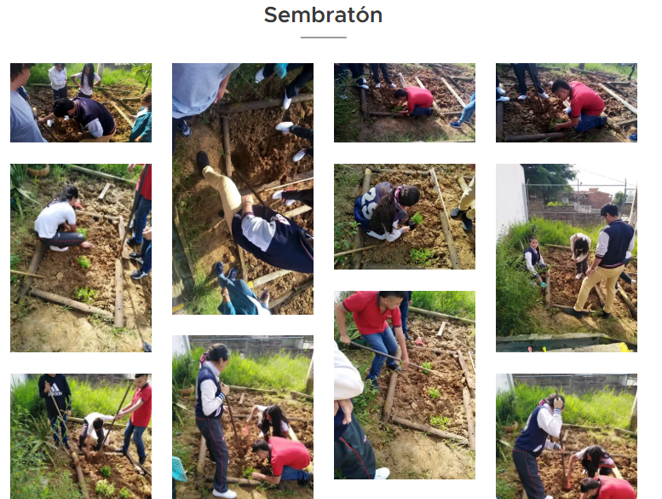

Slide 18
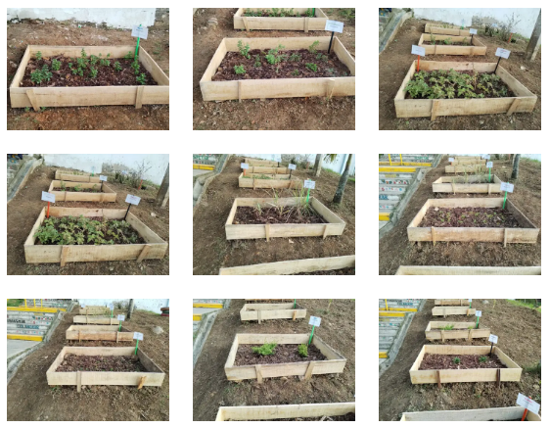
Construcción de camas en madera

Slide 19
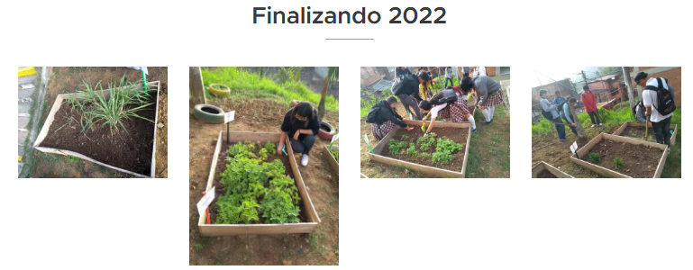

Slide 20
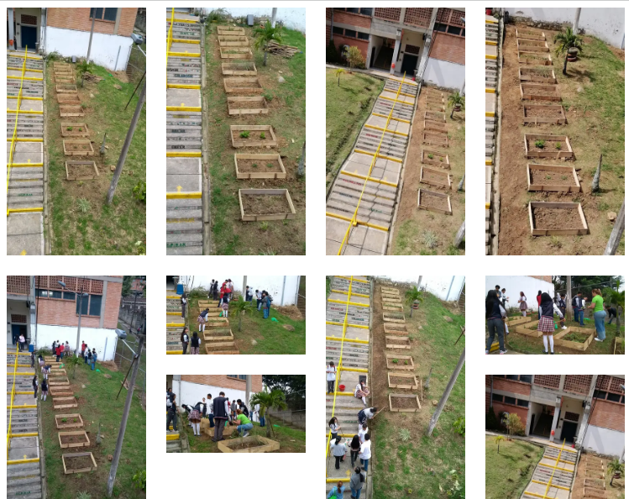
Experiencia Reto / Secretaría de Educación / 2025

Slide 21
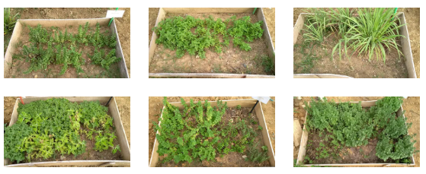

Slide 22
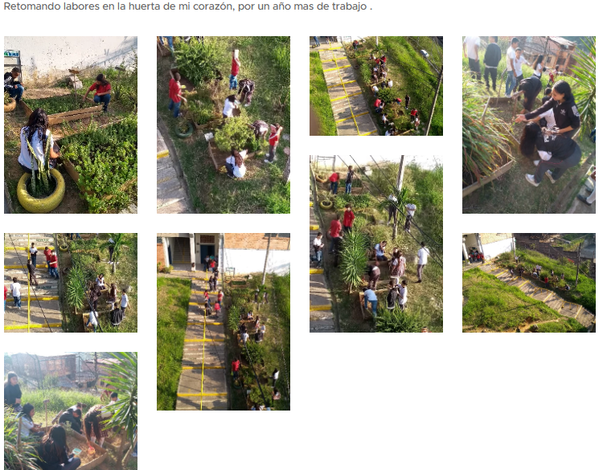

Slide 23
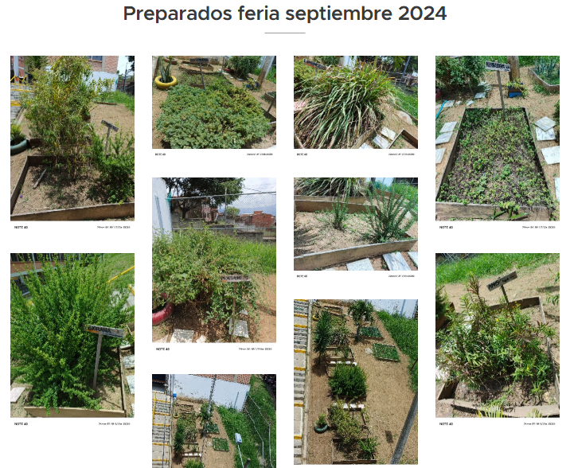

Slide 24
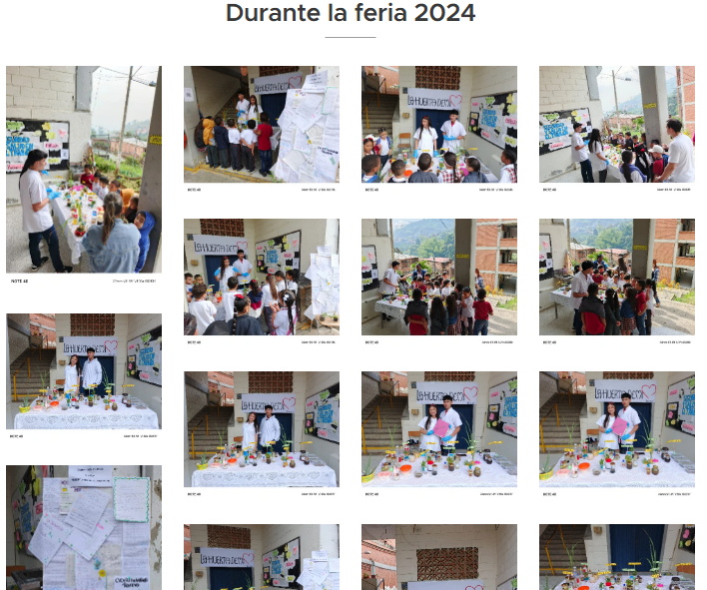
Experiencia Reto / Secretaría de Educación / 2025

Slide 25
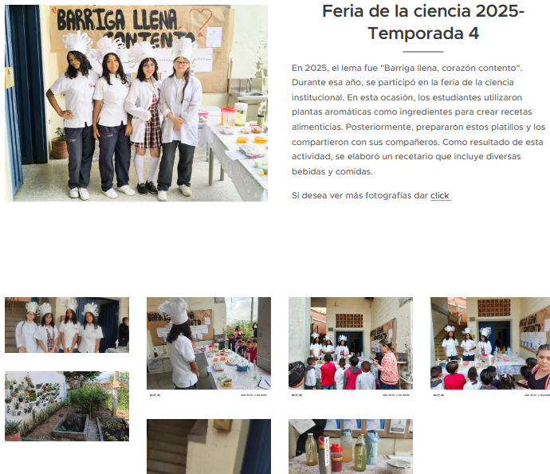

Slide 26
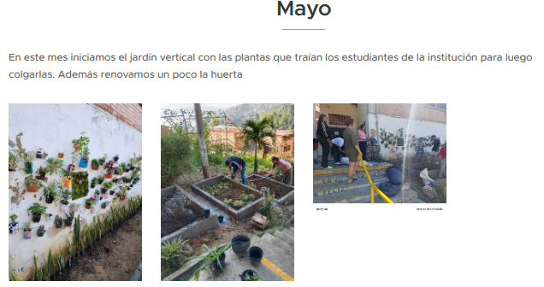

Slide 27


